Slide 1
GEZICHTSBEDROG
Probeer alle figuren hierna zo goed mogelijk te bekijken en geef mogelijke verklaringen

Slide 2
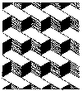
Blokken op of onder elkaar? Grijze puntjes tussen de blokken?

Slide 3
Hoeveel poten?

Slide 4
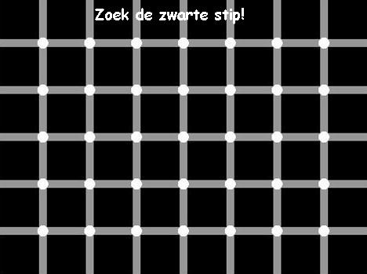
Zwarte stip?

Slide 5
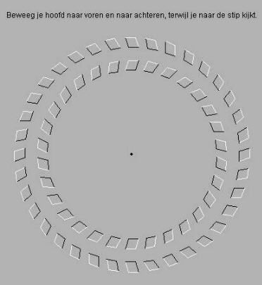
Wat zie je als je doet wat gevraagd wordt?

Slide 6
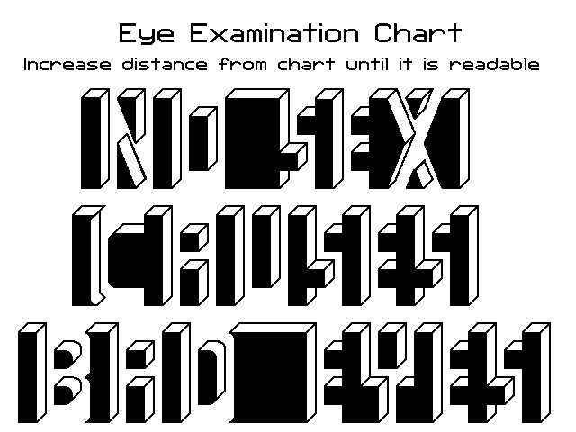
Wat kun je uiteindelijk lezen?

Slide 7
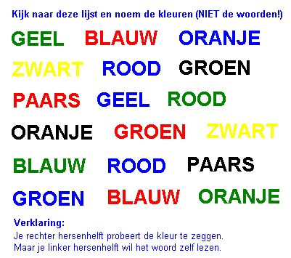
Noem de KLEUREN snel achter elkaar van links naar rechts

Slide 8
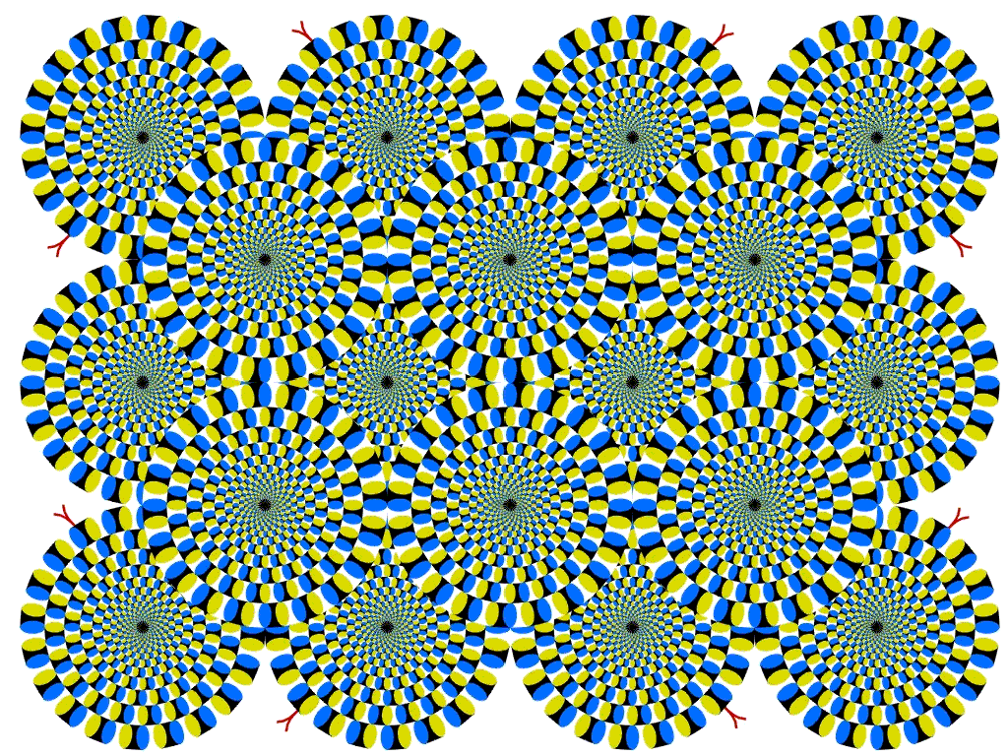
Draaien de cirkels?

Slide 9
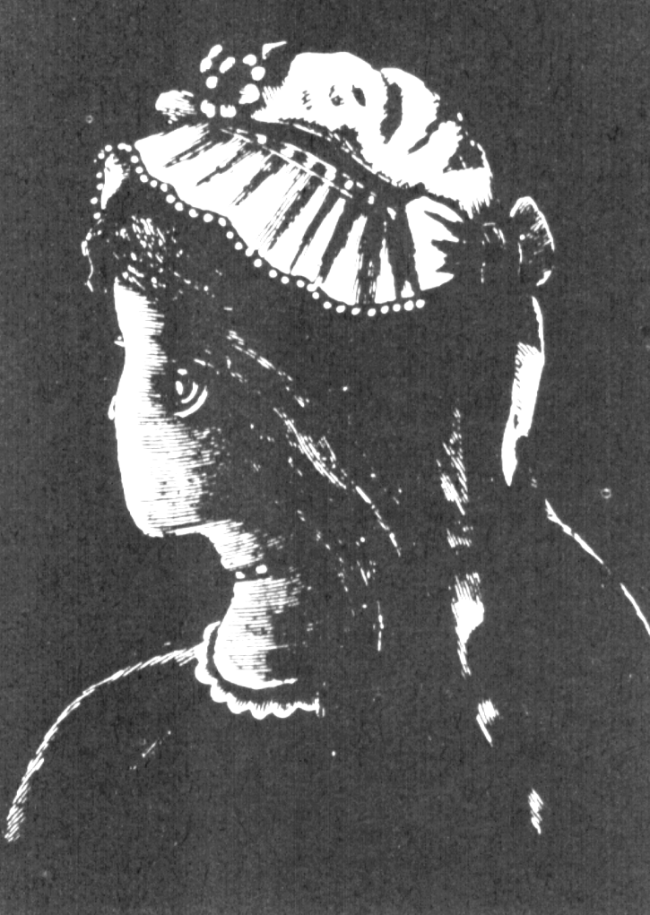
Jonge of oude vrouw?

Slide 10
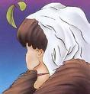
Jonge of oude vrouw?

Slide 11
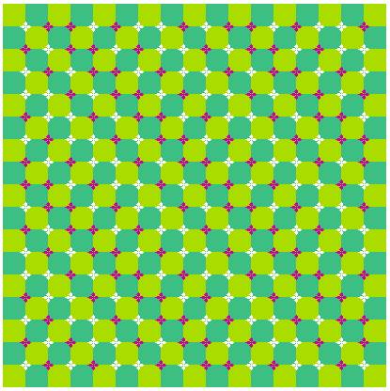
Beweging of niet?

Slide 12
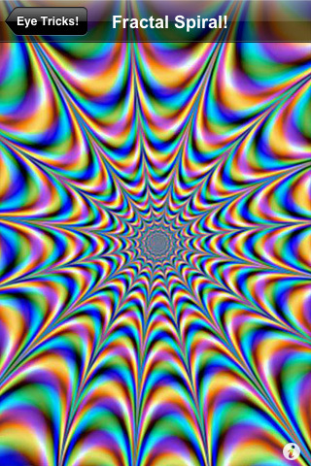
Beweeg je hoofd naar voor en achter

Slide 13
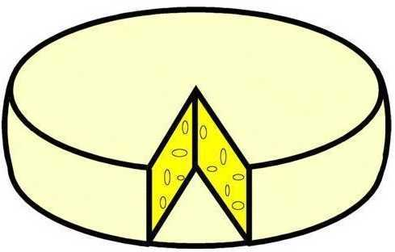
Hoe ziet de kaas er uit?

Slide 14
Klopt dit bouwwerk wel?

Slide 15
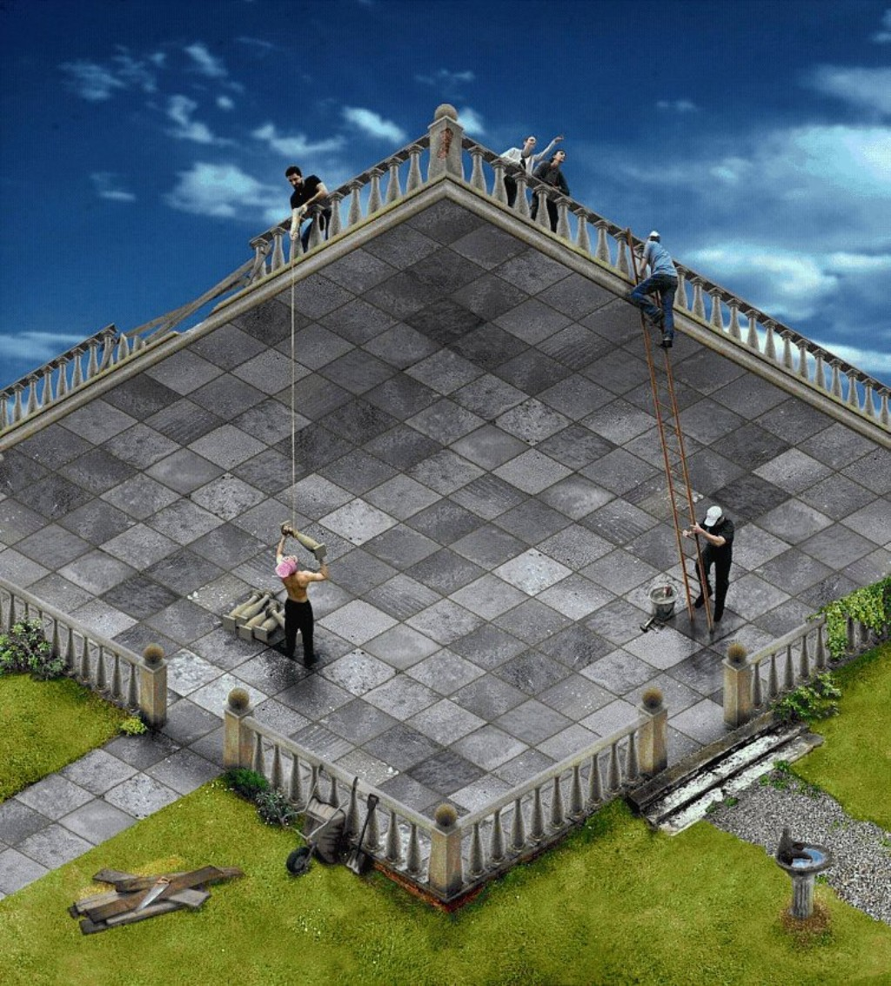
Klopt dit?

Slide 16
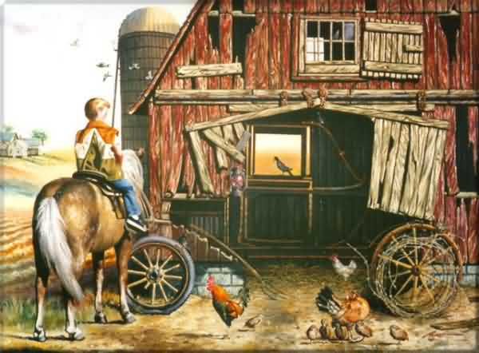
Wat zie je precies? Of … of …

Slide 17
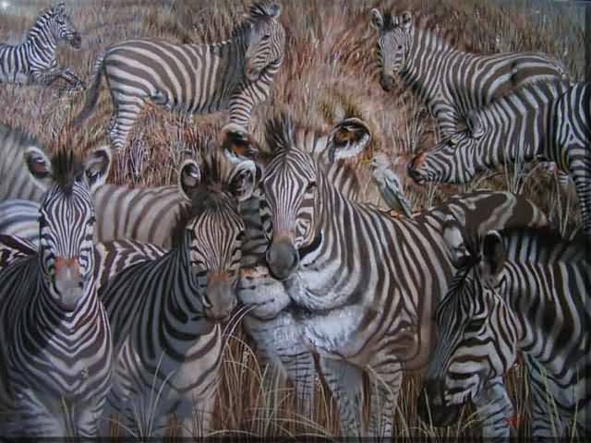
Verborgen leeuw

Slide 18
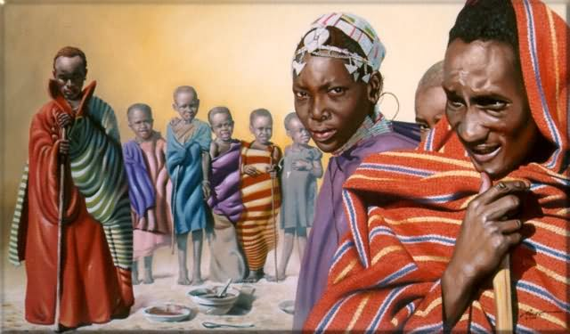
10 Afrikanen?

Slide 19
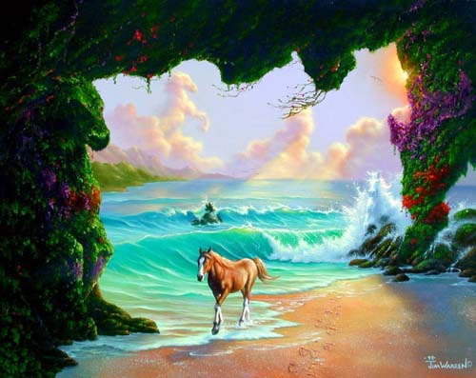
7 paarden

Slide 20
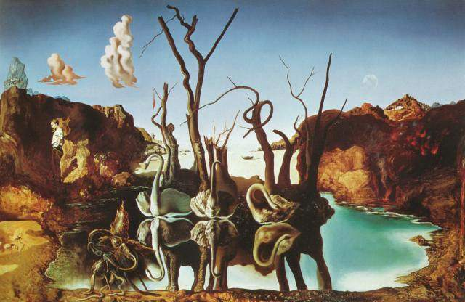
Zwanen die olifanten weerspiegelen

Slide 21
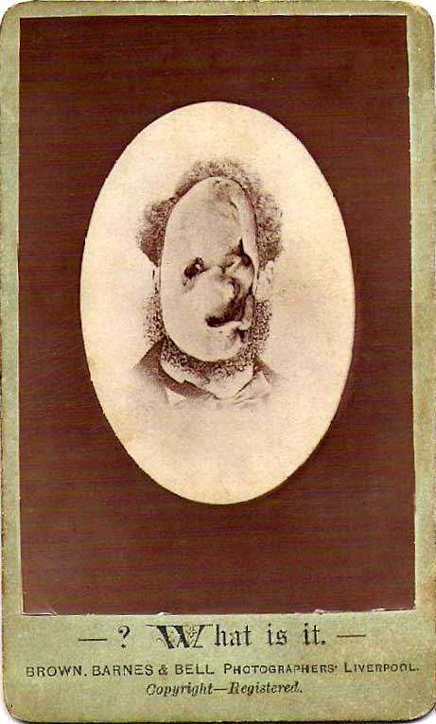
Misvormde man of hond?

Slide 22
3 of 4 balken?

Slide 23
Oneindige trap

Slide 24
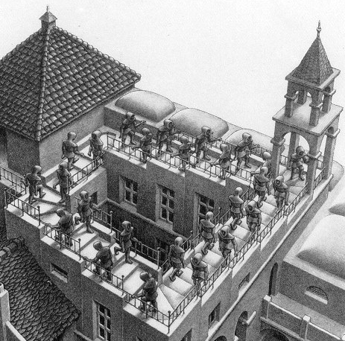
Escher

Slide 25
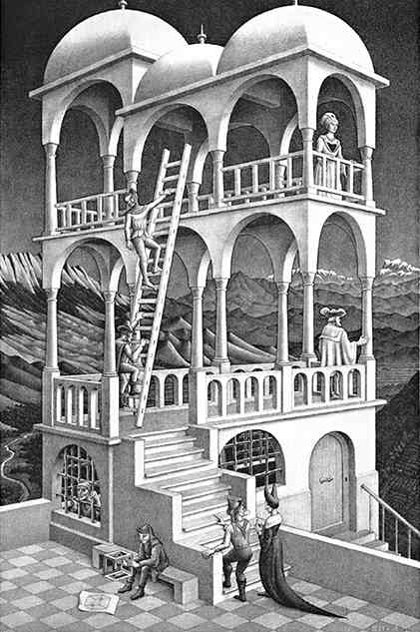
Escher

Slide 26
Jezus is een populair figuur als het om gezichtsbedrog gaat. Eerst een klassieker: kijk rustig naar de vier kleine stipjes in het midden van de tekening. Doe dit voor tenminste 30 seconden. Kijk daarna naar een witte kale muur. Wat zie je nu ?

Slide 27
Vrouw en vogels

Slide 28
Kijk naar de blauwe punt

Slide 29
Kelk?

Slide 30
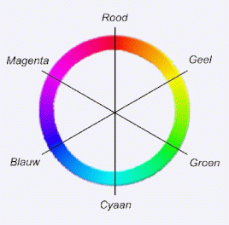
Roze of groene punten? Complementaire kleuren

Slide 31
Draait het rad naar links of naar rechts?

Slide 32
En de ster?

Slide 33
Wat zie je?

Slide 34
Probleempje?

Slide 35
Dat was het.

